Slide 1
472
kilometara
između
nas​

Slide 2
bit.ly/Asocijacija

Slide 3
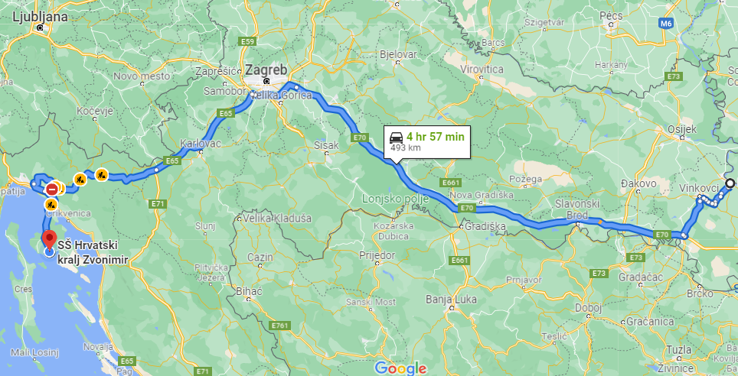
Gimnazija Vukovar
SŠ Hrvatski kralj Zvonimir Krk

Slide 4
472 kilometara između nas​
Nataša Vinković, prof. Gimnazija Vukovar Gordija Marijan, prof. Srednja škola Hrvatski kralj Zvonimir, Krk

Slide 5
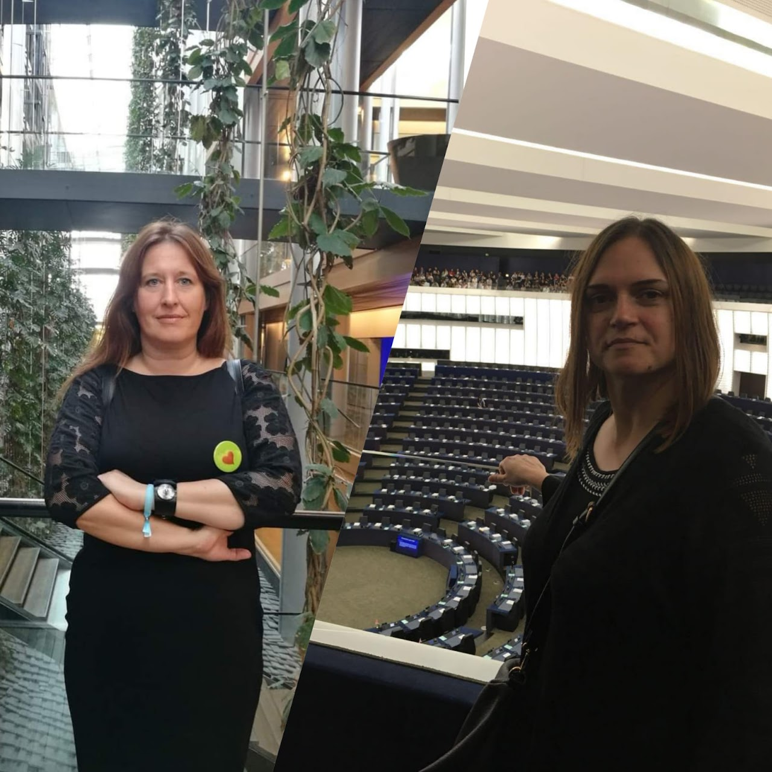
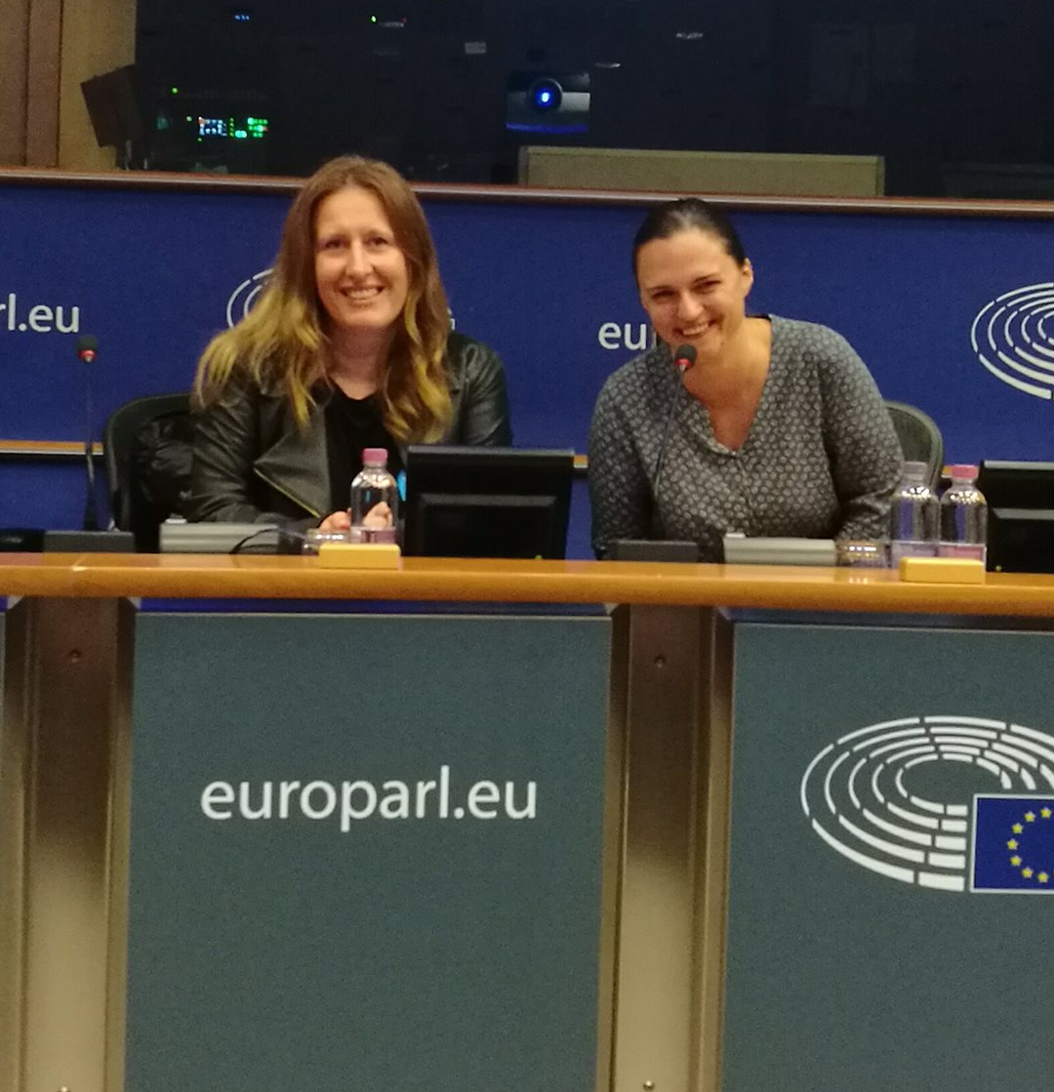
Program Škola ambasador Europskog parlamenta

Slide 6
EUčionica

Slide 7
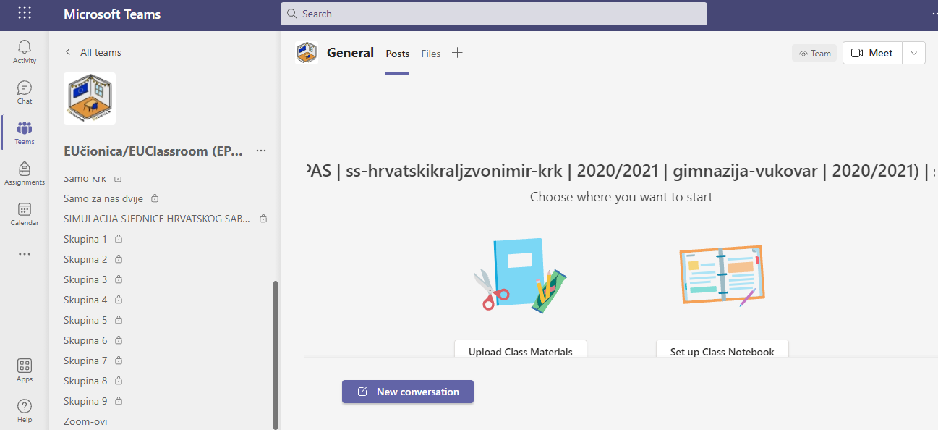

Slide 8
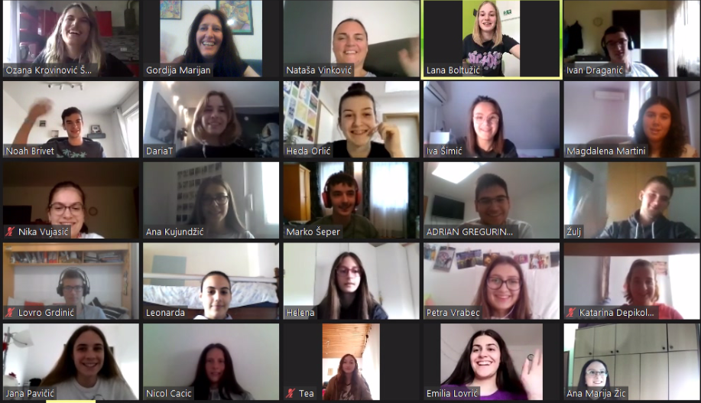

Slide 11
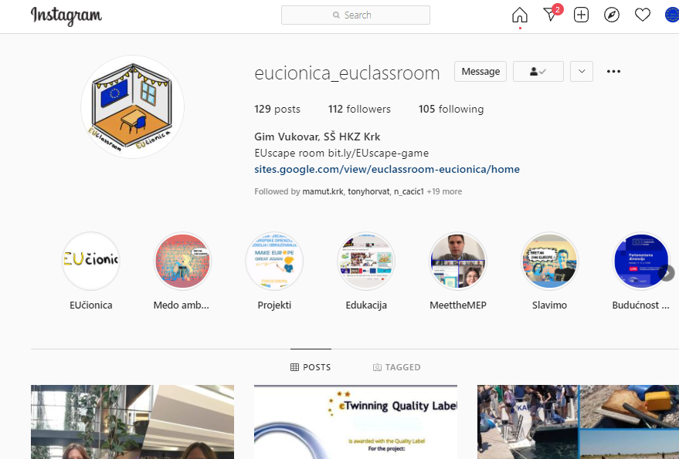

Slide 12
bit.ly/EU-Aktivnosti

Slide 13
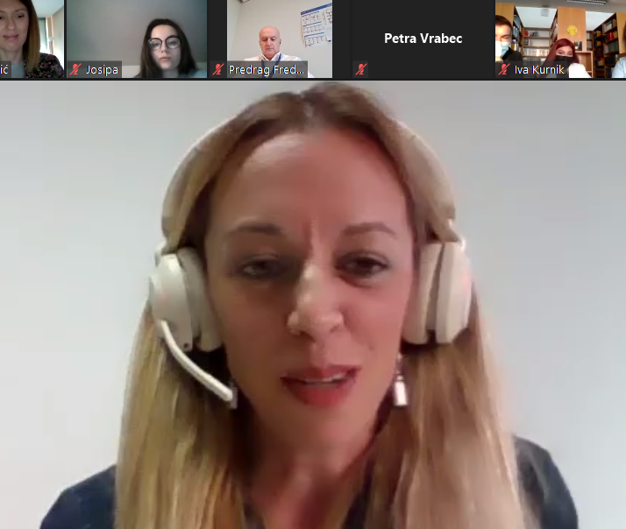
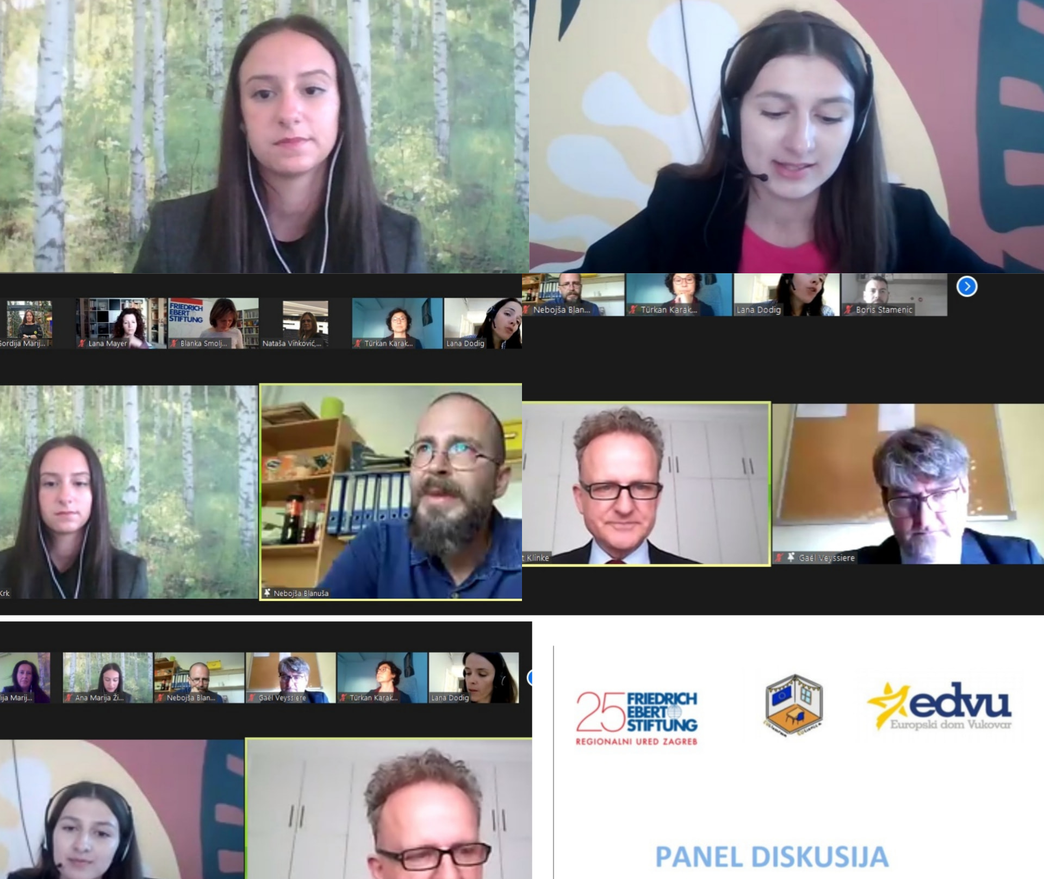
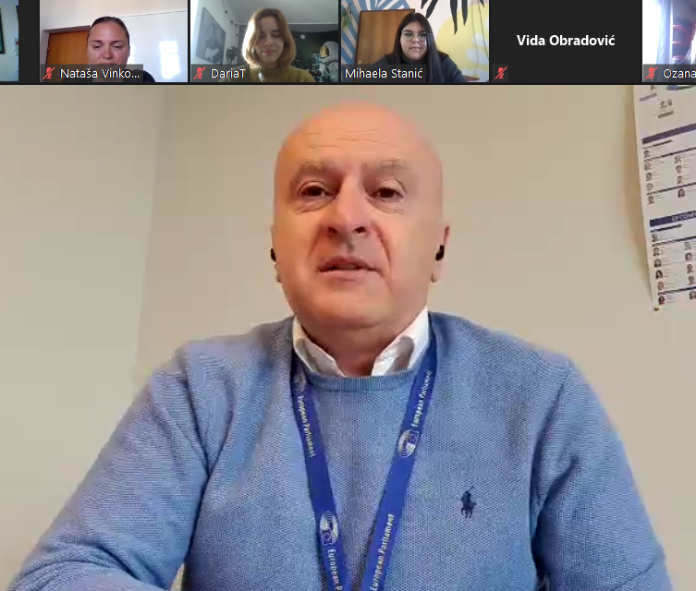

Slide 14
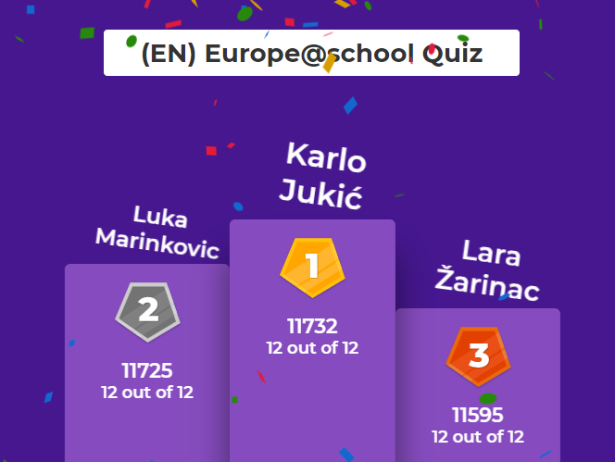
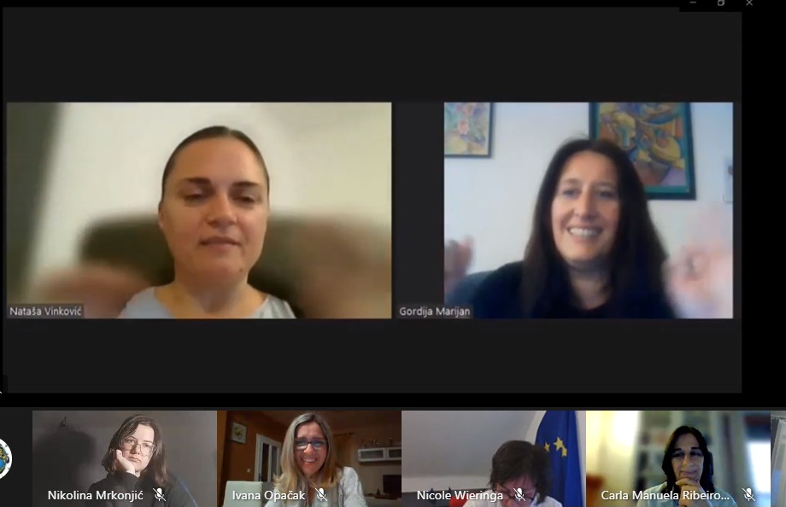

Slide 15
Vanjska evalucija - FSO
1. mjesto

Slide 16
video zajednoza.eu

Slide 17
Zaključak
Nove prilike
Ujedinjeni u različitosti

Slide 18
Pitanja? Komentari…

Slide 19
Evaluacija
bit.ly/CUC2021-evaluacija

Slide 20
Hvala na pozornosti :)

